Slide 1
Uudised kutse andmise korras
Jõustub 01.07.2025 järgmiseks viieks aastaks

Slide 2
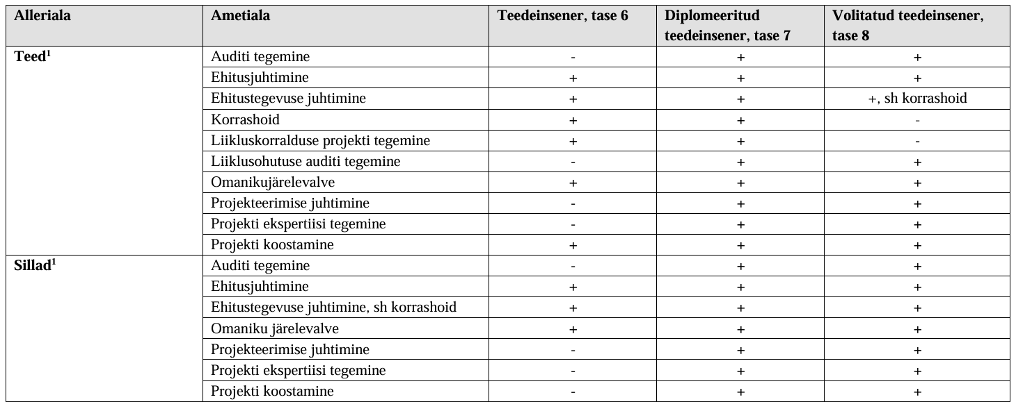
Üldine märkus: asulasiseste teede puhul eeldatakse kriteeriumi määratlemisel tipptunni liikluse 10% taset
Ehk siis – tee/tänav, mida läbib (mõlemas suunas kokku) tipptunnil 1500 sa/h, loetakse võrdseks AKÖL 15,000-ga
Liiklussageduse all peetakse silmas projektset, perspektiivse aasta liiklussagedust – mitte tänast.

Slide 3
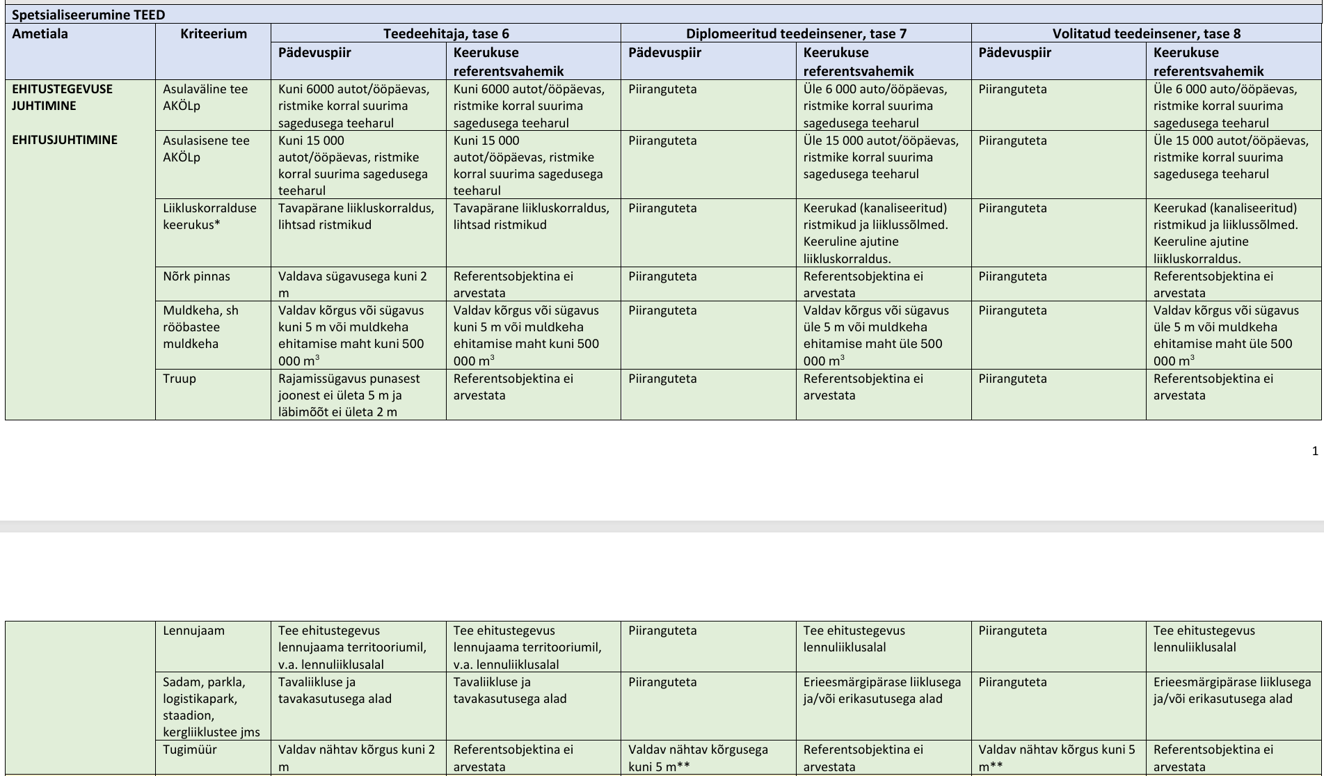
Ehitus
Teede ehituses 8 tase mitte midagi juurde ei anna
Mõte et 8 üldse mitte välja anda
Vahe (7 vs 8) on komplitseeritud asjades. Allianss on loogiline.
Probleem subjektiivses kriteeriumis tellija jaoks nõuete määratlemises

Slide 4
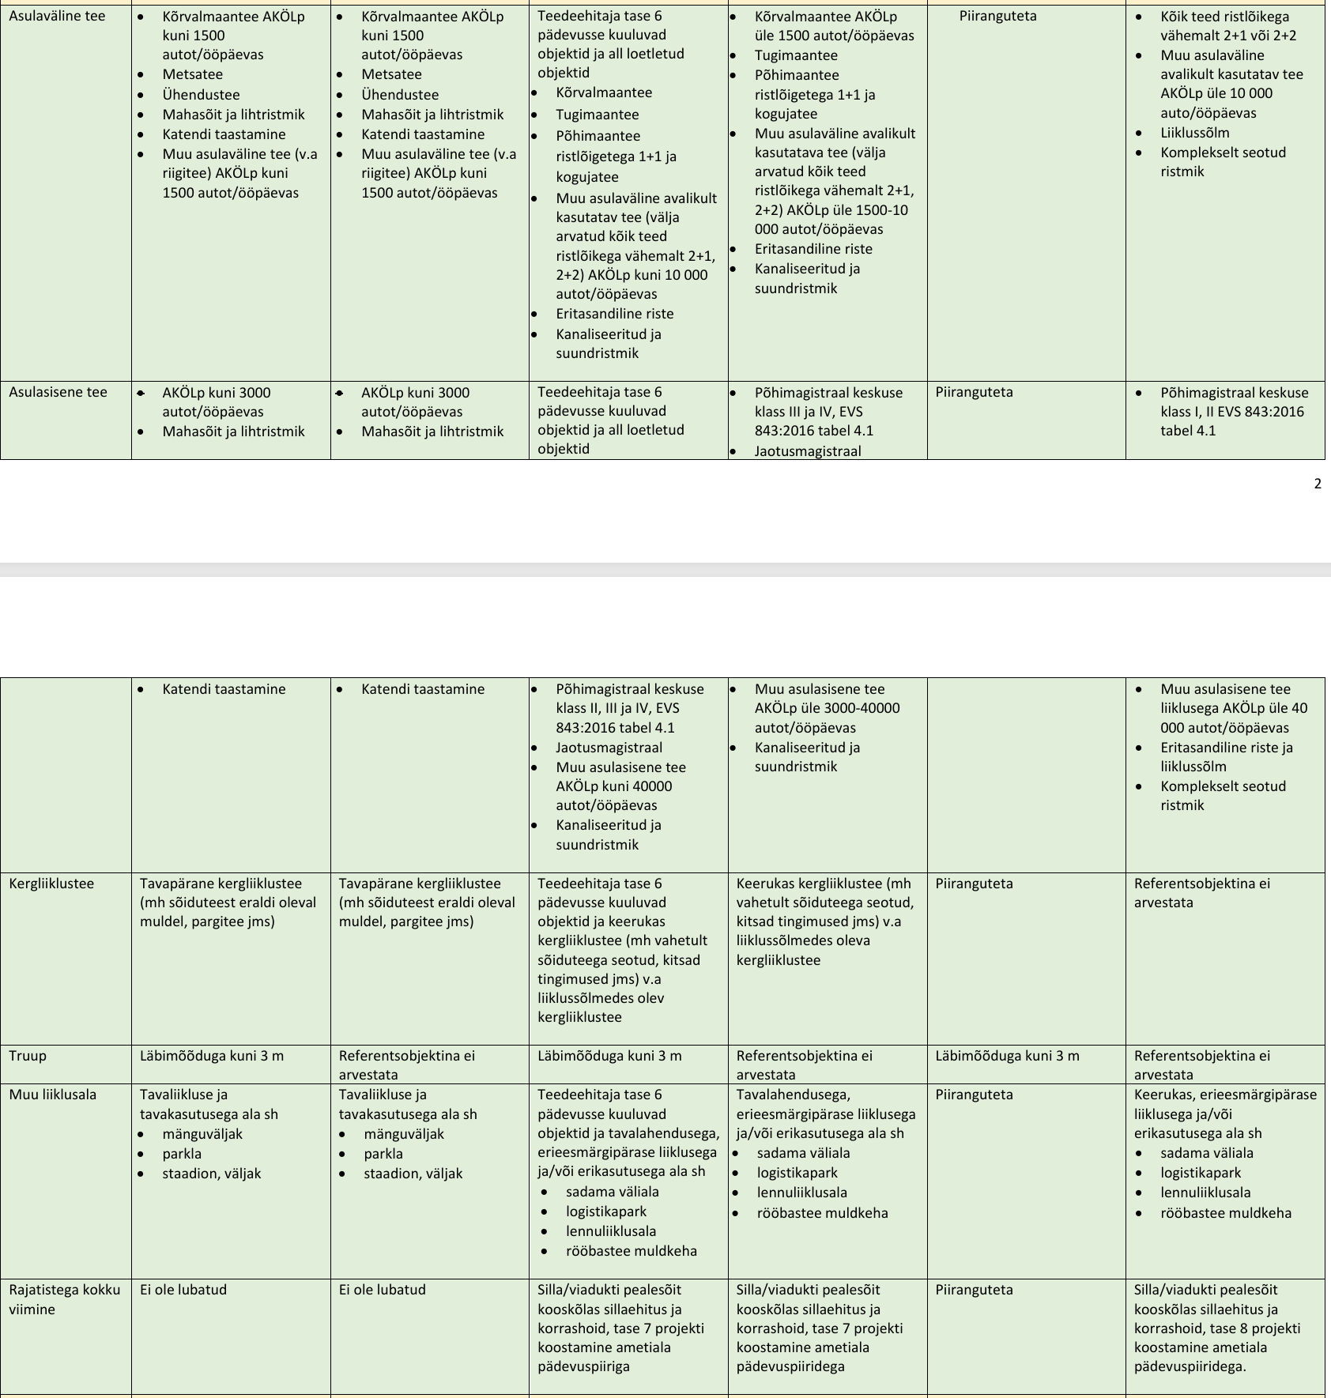
Projekteerimine
Loogika
tase 6 – tee kuni 1500 AKÖL, tänav kuni 3000 AKÖL, mahasõit ja lihtristmik, katendi taastamine igal pool
  Katendi taastamise all mõeldakse ülakihi asendamist samaväärsega (seni ka teetööde tehnilise kirjeldusena lahendatud) ja ka kaevetööde järgset kogu konstruktsiooni taastamist kas algsel kujul või vastavuses tellija antud kataloogilahendiga
tase 7 – tee kuni 10,000 ja 1+1 ristlõige (mitte 2+1/2+2), samatasandilised ristmikud ja eritasandiriste, tänavad kuni 40,000 AKÖL kuid mitte Tallinna põhimagistraalid
tase 8 – piiranguteta
Tegelikult võiks 6 tase kasutada katendikataloogi (Tallinn, väikese liiklusega teed/tänavad TrAm kataloog), eeldame et kataloogis on kirjeldatud vajalikud kandevõimed ja mõõteviisid.
7 tase võiks kasutada ka tüüplahendust (KAP, KRP ehk Odemarki valem). Mõõtmiseks tuleb igal juhul kasutada Odemarki valemi arvutust sõltumatult sellest, kuidas dimensioneeritakse
Tase 6 (insener) Tase 7 (dipl.ins) Tase 8 (vol.ins)

Slide 5
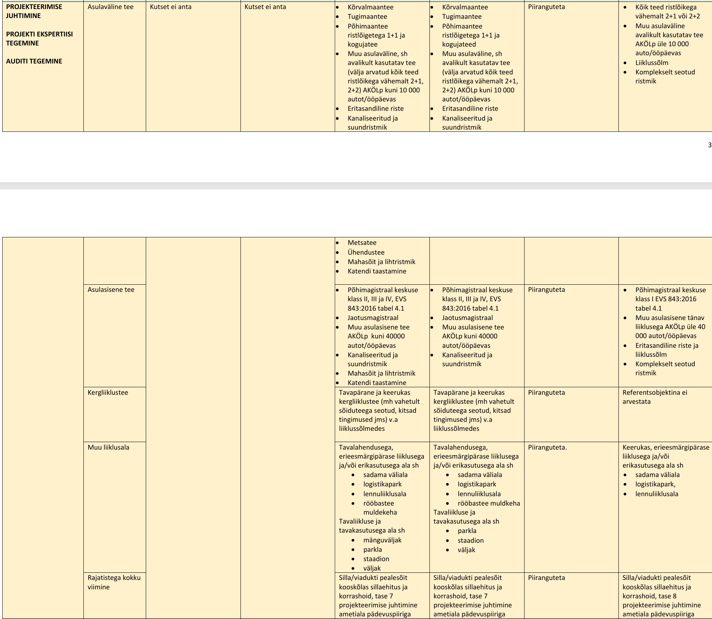
Muud tegevused
Tase 6 (insener) Tase 7 (dipl.ins) Tase 8 (vol.ins)
Projekteerimise juhtimine
Ekspertiis
Uus tegevus - tee audit
Miks on 7 tasemel sisse toodud katendi taastamine?
  Kui, siis ainult viisil, mis rakendub sõltumata liiklussagedusest

Slide 6
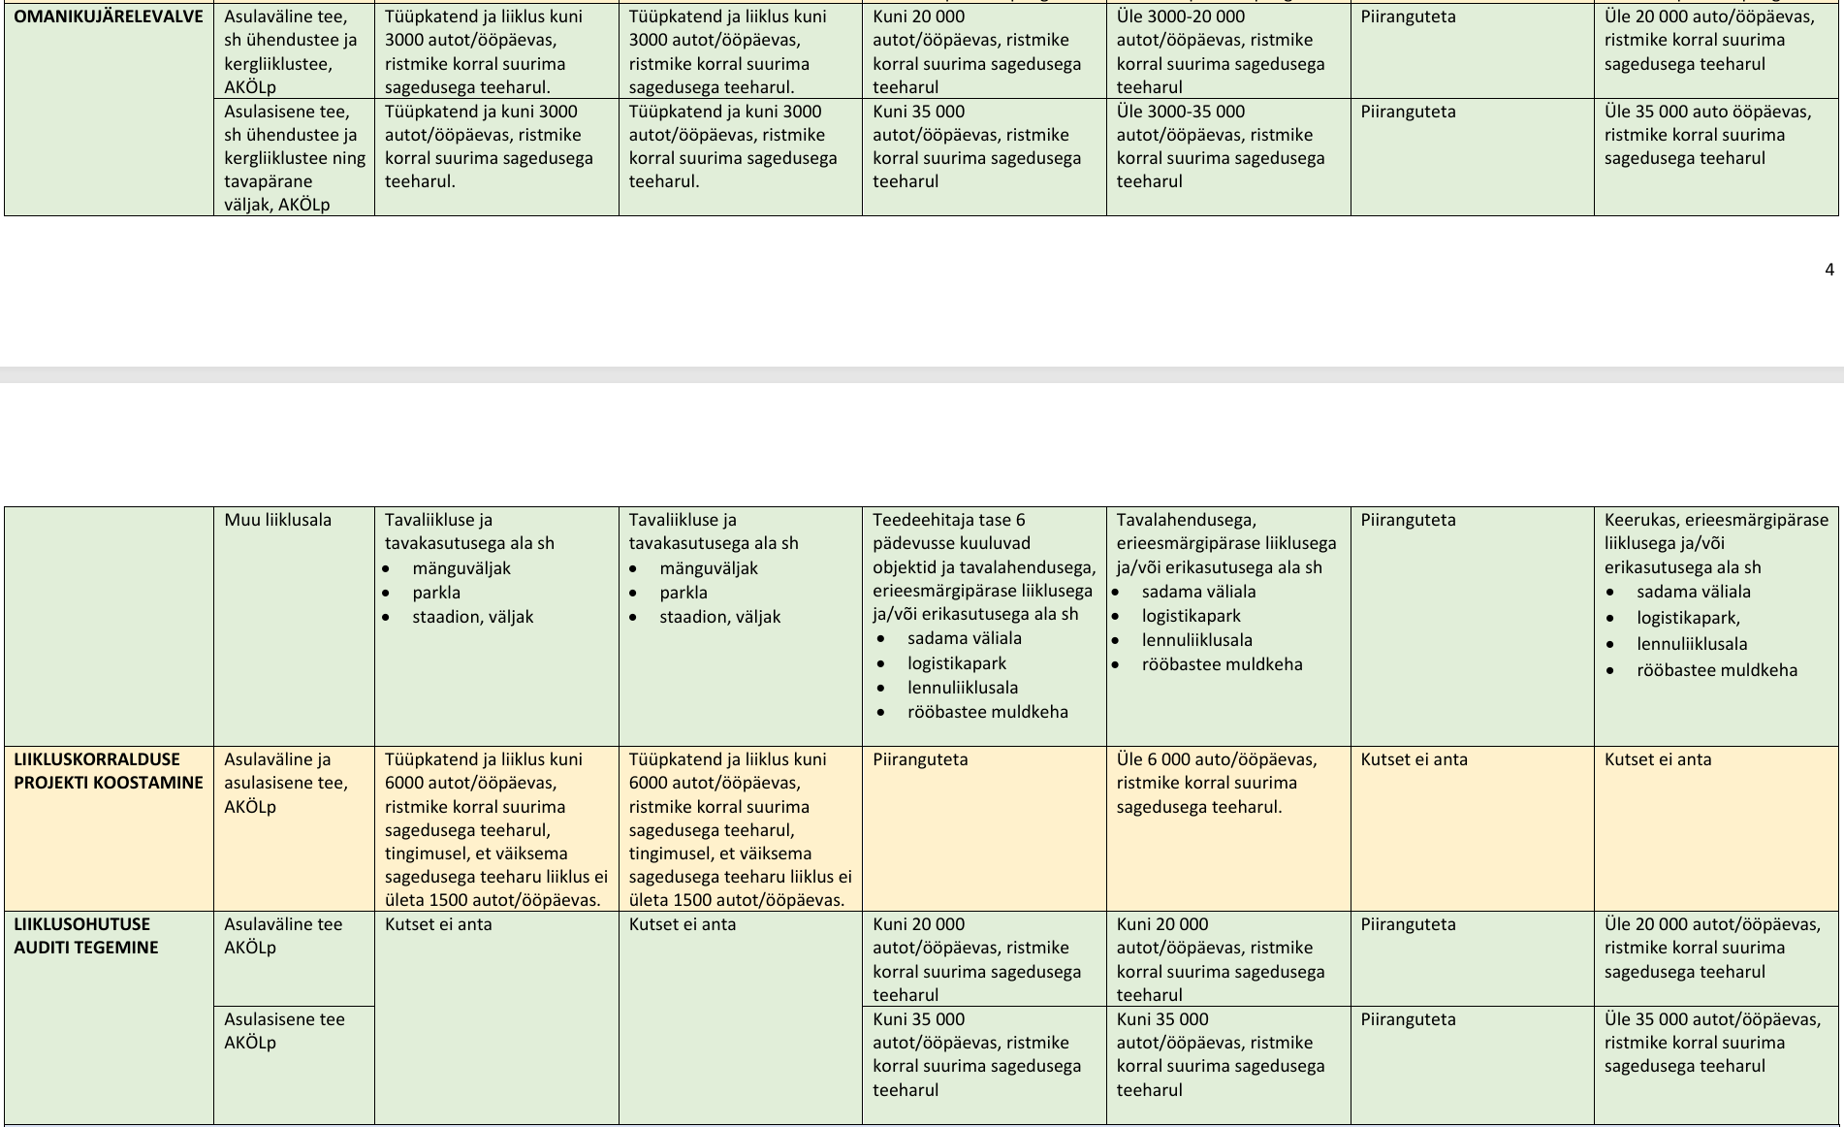
Muud tegevused
OJV
Liikluskorraldus
  Eraldi alamkutsena
  ainult 6 tasemel, edasi
  projekteerimise kutse
  koosseisus
LOA
Miks on 6 tasemel sisse toodud tüüpkatend?
OJV puhul võib kaaluda, et 6 tase on kataloogiga seotud
Liikluskorralduses puudub üldse seos katendiga

Slide 7
Probleem katenditega
Jaotus
  Taastamine – kas olemasoleva taastamine või vastavuses kehtestatud standardse lahendusega (tellija soovil, lähteülesande järgi) = kataloogikatend – arvutada ei ole midagi
    Siin mõeldakse ilmselt nii ülakihi asendamist kui kaevetööde järgset taastamist sõltumatult liiklussagedusest või tee/tänava liigitusest
  Kataloogikatend – ei arvutata, täna olemas tüüpkatendi nime all nii Tallinna kui TrAm väikese liiklusega teede (AKÖL<1000) kataloogid – see tuleks üle vaadata ja piiriks sobiks 1500/3000
  Tüüpkatend = arvutatud (KAP, KRP, ERAPAVE jms), mille põhinäitaja on, et materjali või pinnase arvutusparameetrid tulenevad geoloogi poolt määratud või juhendis kirjeldatud materjali nimetusest
  Erilahendused = geotehniku poolt väljas või laboris mõõdetud parameetrite alusel otse arvutatud konstruktsioon
Standardis kirjeldatud:
  projekteerimises 6 = katendi taastamine, OJV 6 ja 7 = tüüpkatend, liikluskorralduses 6 = tüüpkatend
  Peaks olema
    projekteerimises 6 = katendi taastamine ja kataloogikatend, 7 = tüüpkatend, 8 = erilahendused (kuigi see eeldab juba geotehnikut); OJV 6 = taastamine ja kataloog, 7 = tüüpkatend ja erilahendus.
    Liikluskorraldusel puudub seos katendi teemaga

Slide 8
Uus teema – tee audit (ehitise audit)
Tegevusnäitajad
Selgitab tellija vajaduse ja koostab selge tegevuskava, järgides auditeerimise sõltumatuse ja usaldusväärsuse põhimõtteid.
Analüüsib ehitusdokumente ja muud auditi tegemiseks vajalikku teavet, rakendades asjakohaseid auditi metoodikaid ja standardeid objektiivse hinnangu andmiseks.
Viib läbi ehitise visuaalse kontrolli, kasutusanalüüsi ning dokumentatsiooni hindamise, lähtudes auditi tegevuskavast.
Koostab auditi eesmärgist lähtuva uuringute ja mõõdistuste kava, tagab meetodite täpsuse ja asjakohasuse, lähtudes kehtivatest standarditest.
  NB! Audiitor lähtub lisaks standarditele ka uuringute tulemustest ja kogemustest – selles mõttes ei tohi sõnastus “kehtivast standardist” piirata audiitori võimalusi olukorras, kus kehtiv standard puudub või on mitteadekvaatne antud olukorras, arvestades et tee auditi eesmärk võib olla ekspertarvamus või hinnang kohtu jaoks.
Hindab uuringutulemusi ja teostab vajalikud kontrollarvutused, järgides auditi metoodikat.
Koostab auditi aruande, mis vastab nõuetele ja sisaldab selgeid ja arusaadavaid järeldusi ning hinnanguid ehitise kasutusotstarbekohase sobivuse kohta.

Slide 9
Tee audit ja tavalised küsimused
See on konstruktiivne teema, mida ei saa hästi kokku panna projekteerimise juhtimisega. Kuigivõrd projekti ekspertiisiga aga siin on põhimõtteline erisus, sest auditi jaoks ei pruugi projekti olla. Selles kontekstis haakub kutse pigem OJV-ga. Samas, kui audiitorilt küsitakse võimalikku lahendit, on kasuks nii projekteerija kui OJV praktiline kogemus.
Katendi taastamine kui mõiste auditi koosseisus on pigem eksitav.
Metoodika tuleb alles defineerida (kokku kirjutada)
Põhiküsimus – piirkoormused – millised sõidukid tohiksid uuritaval teel liikuda, kas tuleb rakendada mingeid konkreetseid piiranguid
Probleem – puuduvad standardid, kvaliteedinõuded (M101) ei rakendu juba vastu võetud objektile, mõõdetav kandevõime sõltub niiskusest (veetasemest) ehk hetkeseisust. Seega, saame viidata pigem uuringutele ja teiste riikide kogemustele

